Slide 1
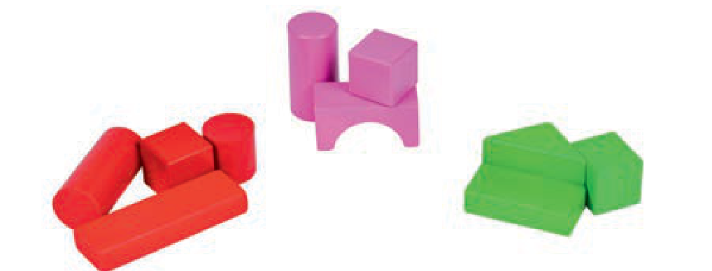
一年级 科学 人教鄂教版小学科学 上册
给物体分类
观察物体的特征
寻找相同点
说清分类的标准
Notes:
同样一堆积木，有人按颜色整理，有人按形状整理。哪一种分法有道理呢？今天我们跟着教材学分类，把选择的标准说清楚。
我想先按颜色分，再看看还能怎么分。
教材来源：E:\小学教材_统编人教版\科学\人教鄂教版\义务教育教科书·科学一年级上册.pdf
PDF页码：15

Slide 2
一年级 科学 人教鄂教版小学科学 上册
按颜色分类
观察红色、紫色、绿色积木
颜色相同的放在一组
这一轮只按颜色分
Notes:
看教材上面这组积木。红色放一起，紫色放一起，绿色放一起。这一轮的标准是颜色，因此同一组里可以有不同的形状。
原来分在一起，不代表它们每个地方都一样。
教材来源：E:\小学教材_统编人教版\科学\人教鄂教版\义务教育教科书·科学一年级上册.pdf
PDF页码：15

Slide 3
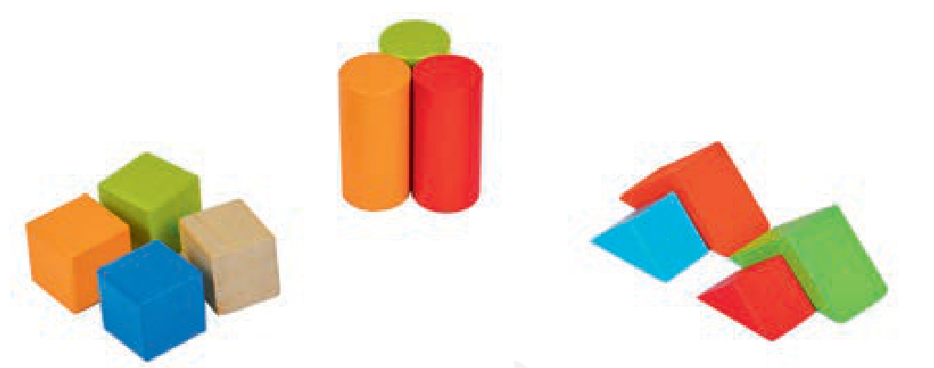
一年级 科学 人教鄂教版小学科学 上册
按形状分类
换一个标准：形状
同样形状的放在一组
颜色不同，也能分在一组
Notes:
再看下面这组。圆柱形的积木放在一起，它们虽然颜色不同，形状却相同。换了分类标准，分组结果就可能改变。
教材来源：E:\小学教材_统编人教版\科学\人教鄂教版\义务教育教科书·科学一年级上册.pdf
PDF页码：15

Slide 4
一年级 科学 人教鄂教版小学科学 上册
你会怎样分
练习：红、蓝两种颜色的积木
每种颜色各有方块、圆柱、球
按颜色分几组？按形状呢？
可以暂停视频，想好再继续。
Notes:
这里说的是一道新练习：红色和蓝色各有一个方块、一个圆柱、一个球。先按颜色分，再按形状分，各能分成几组？
我要先记住这一轮看的是颜色，还是形状。
教材来源：E:\小学教材_统编人教版\科学\人教鄂教版\义务教育教科书·科学一年级上册.pdf
PDF页码：[15, 16]

Slide 5
一年级 科学 人教鄂教版小学科学 上册
换标准，换分法
按颜色：红色组、蓝色组
按形状：方块组、圆柱组、球组
每轮坚持同一个分类标准
Notes:
按颜色分成两组，按形状分成三组。两种分法都有依据。检查时问问自己：有没有漏掉积木，有没有在同一轮中间换标准？
教材来源：E:\小学教材_统编人教版\科学\人教鄂教版\义务教育教科书·科学一年级上册.pdf
PDF页码：[15, 16]

Slide 6
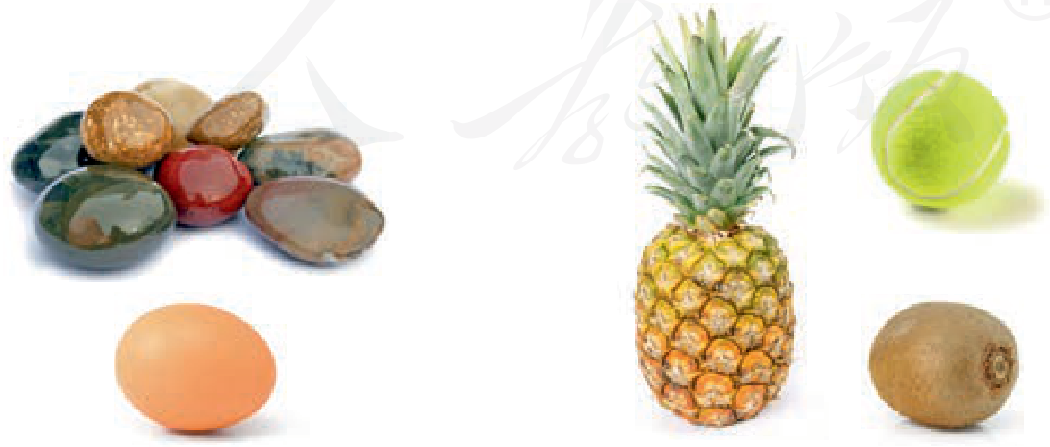
一年级 科学 人教鄂教版小学科学 上册
比较更多特征
眼睛能观察颜色、形状、大小
安全物品可比较表面触感
不随意摸、闻、尝陌生物品
Notes:
除了颜色和形状，还能比较什么？
还可以比较大小。对于老师确认安全的物品，也可以轻轻触摸，比较光滑或粗糙。教材画出了不同感官，但观察陌生物品时不能随意摸、闻，更不能尝。
教材来源：E:\小学教材_统编人教版\科学\人教鄂教版\义务教育教科书·科学一年级上册.pdf
PDF页码：15

Slide 7
一年级 科学 人教鄂教版小学科学 上册
分类自检
先选标准，再找相同点
分完检查：不漏、不重复
整理铅笔时，说说你的标准
Notes:
今天学会了先选标准，再找相同点。请用自己的铅笔练习：可以按颜色，也可以按长短整理。分完说出标准，并检查每支铅笔是否都找到了合适的位置。
我会先说按什么分，再说明每组有什么相同点。
教材来源：E:\小学教材_统编人教版\科学\人教鄂教版\义务教育教科书·科学一年级上册.pdf
PDF页码：[15, 16]

